Slide 1
MÓDULO V - SEMINÁRIO DE APRESENTAÇÃO DOS RESULTADOS
Título: Simulação de incêndios em Netlogo
Autores: Guilherme W. Back e Lucas Fritzke
Junho de 2026

Slide 2
Estrutura da Apresentação
Etapa | Nome | Descrição
1 | Sistema de Referência | Define o problema real a ser estudado (ex: evacuação de um prédio).
2 | Modelagem | Representação simplificada do sistema real (regras, agentes, ambiente).
3 | Formalismo | Tradução do modelo para linguagem formal/matemática ou lógica.
4 | Computador | Implementação do modelo em código (programação da simulação).
5 | Execução | Rodar a simulação com diferentes parâmetros e cenários.
6 | Observação | Análise dos resultados obtidos (gráficos, métricas, conclusões).

Slide 3
1. Sistema de Referência

Slide 4
1.1 Delimitação do Sistema de Referência (S)
Fenômeno: Evacuação emergencial de edifício de 30 andares em situação de incêndio
Critério | Definição
Tipo Ontológico | Físico — causalidade energética (propagação do fogo/fumaça) e mecânica (movimentação dos agentes)
Fronteira Espacial | Edifício de 30 andares (0 a 29); cada andar representado como grade 2D de 20×20 células com corredores, salas, escadas e saídas
Fronteira Temporal | Início do incêndio até evacuação total ou término da simulação; granularidade discreta por tick
Fronteira Funcional | Propagação de fogo, dispersão de fumaça, movimentação de ocupantes e ação de brigadistas dentro do edifício
Escala | Espacial: meso (edifício, resolução por célula); Temporal: evento (minutos); Ontológica: elementar (agentes individuais)
Entidades | Ocupantes (adultos vel. 1.0, idosos vel. 0.6, PcD vel. 0.4), brigadistas (vel. 1.5), fogo, fumaça, escadas (fluxo limitado), corredores, saídas de emergência
Regime de Observação | Instrumentado e automatizado: coleta de métricas a tick

Slide 5
1.2 Observáveis Prioritários e Exclusões Conscientes
Observáveis Prioritários
Exclusões Conscientes
Observável | Descrição
Taxa de evacuação | Evacuados / total ao término
Tempo médio de evacuação | Média e σ de steps por andar e total
Nº de vítimas | Mortos + feridos por rodada
Mapa de calor | Densidade acumulada por célula
Gargalos | Top-5 células com maior congestionamento
Evolução temporal | Evacuados, mortos e área em chamas por step
Elemento Excluído | Justificativa
Estados psicológicos profundos | Inobserváveis; pânico é operacionalizado como variável [0,1]
Condições climáticas externas | Foco no interior do edifício; vento e chuva não modelados
Políticas públicas / fiscalização | Regime causal institucional incompatível com ontologia física
Dimensões simbólicas | Percepção cultural de risco, crenças — não formalizáveis
Combate direto ao incêndio | Brigadistas orientam evacuação, não combatem o fogo
Elevadores | Bloqueados conforme ABNT NBR 9077 — não participam da evacuação

Slide 6
2. Modelagem

Slide 7




2.1. Bases de dados consultadas

Slide 8
2.2. Mecanismos de inclusão e exclusão
1. Identificação
Artigos identificados por meio de busca em banco de dados:
Web of Science (n=150)
Scopus (n=2063)
IEEE(n=144)
Termos de pesquisa aplicados
Web of Science (n=150)
Scopus (n=2063)
IEEE(n=144)
Termos de pesquisa aplicados
(#1 & 2)
2. Triagem
Artigos selecionados para triagem de resumos (n=1909)
Duplicados removidos
3. Eligibilidade
Artigos de texto completo avaliados para elegibilidade (n=15)
Artigos excluídos: Aqueles focados em IOT ou em Temas com outro foco principal.
4. Incluídos
Estudos elegíveis incluídos na revisão final (n=8)

Slide 9
2.2.1. Matriz de Extração
Referências Bibliográficas
ARTIGOS
Trabalho Correlato 1
Trabalho Correlato 2
Trabalho Correlato 4
PARÂMETROS
Trabalho Correlato 3
Ding et al. (2024). Reliability Engineering and System Safety, v.244.
Sun & Turkan (2020). Adv. Eng. Informatics, v.44.
Lu & Li (2025). Reliab. Eng. Syst. Safety, v.260.
Tan, Hu & Lin (2015). Information Sciences, v.295.
Identificação do artigo
Sistema BIM em tempo real para otimizar rotas de evacuação em grandes infraestruturas.
Integrar BIM + FDS + ABM para prever evacuação e otimizar projeto.
Acoplar FDS + ABM com aprendizagem social para otimizar evacuação.
Combinar comportamento humano com mudança previsível de acessibilidade por dispositivos de segurança contra incêndio.
Problema de pesquisa
Estação de metrô Chegongmiao (Shenzhen, China). 1.200 ocupantes, 4 saídas, 2 pavimentos.
Incêndio da boate Station (EUA, 2003). 462 ocupantes, 1 pavimento.
Incêndio da boate Ala (Taiwan, 2011). ~200 ocupantes, 2 pavimentos.
2º andar de prédio universitário (CUHK, Hong Kong). 680 ocupantes, 8 saídas.
Objeto empírico
Revit (BIM) + PyroSim (FDS) + AnyLogic (ABM + força social) + algoritmo de otimização.
Revit + PyroSim (FDS) + AnyLogic (ABM).
PyroSim (FDS) + NetLogo (ABM) + Random Forest + PSO-GA.
ArcGIS + Agent Analyst (ABM) + ontologia semântica BIM + grid.
Critérios de análise
Método/Ferramenta
Temperatura, altura/densidade de fumaça, gênero, idade, velocidade por local (escada/aisle/solo).
ASET/RSET, nº saídas, largura, ocupação, fumaça, temperatura, velocidade.
Tempo, mortos, feridos, pisoteamento, saúde, CO, temperatura, k_p, k_t.
Conhecimento espacial/do evento, visibilidade, distância, repulsão, congestionamento, estresse, estado do dispositivo.
Variáveis
Otimização equilibrou uso das 4 saídas e reduziu tempo total em 12,87% (443s→386s).
RSET = f(saídas, largura, ocupação). Reduzir ocupação de 462→323 otimiza evacuação.
Validação >98%. Saída 2º andar aberta: −22,47% tempo. Plano ótimo: −6,77% pisoteamento.
Falta de conhecimento prévio aumenta tempo; mudança espacial pode equilibrar uso das saídas.
Resultados
Velocidades diferenciadas por idade/gênero e por tipo de via; lógica de saturação de saídas.
Fatores críticos (humano/edifício/fogo) e ciclo de 4 fases (pré-alarme→evacuação).
Grid 0,4m, vizinhança de Moore, Dijkstra, coeficientes calibrados, evacuação faseada.
Grid 40×40cm, sensor visual ray tracing (170°/10m), 5 tipos de agentes por conhecimento.
Contribuição

Slide 10
11.2.2.2. Matriz de Extração
Referências Bibliográficas
ARTIGOS
Trabalho Correlato 5
Trabalho Correlato 6
Trabalho Correlato 8
PARÂMETROS
Trabalho Correlato 7
Identificação do artigo
Pelechano & Malkawi (2008). Automation in Construction, v.17.
Zhao et al. (2022). Safety Science, v.145.
Haghani & Sarvi (2016). Fire Safety Journal, v.85.
Mirahadi, McCabe & Shahi (2019). Automation in Construction, v.101.
Problema de pesquisa
Avaliar limitações de modelos de autômatos celulares (CA) na simulação de evacuação de edifícios altos.
Avaliar sinalização adaptativa centralizada vs descentralizada para evacuação de incêndio.
Quantificar diferenças comportamentais na escolha de saída entre egresso normal e emergência.
Integrar BIM (IFC) + FDS + ABM com índices de risco espaço-temporais (RRI/CRI).
Revisão crítica de softwares (STEPS, EXODUS); dados do World Trade Center (11/09/2001).
Museu virtual Cooper Hewitt (3 andares); 85 participantes em VR + agentes simulados.
Estação Flinders Street (Melbourne, Austrália). 105 passageiros entrevistados, 6 saídas.
Edifício de escritórios de 2 andares, 59 compartimentos, 400 agentes simulados.
Objeto empírico
Análise comparativa de CA (STEPS, EXODUS), forças sociais, regras (boids), filas.
VR (Unity) + experimento humano + ABM + grafo direcionado de sinais.
Stated-choice survey + modelo logit misto multinomial com componentes de erro.
BIM/IFC + CYPECAD MEP (FDS) + MassMotion (ABM) + MATLAB (grafo).
Critérios de análise
Método/Ferramenta
Tamanho da célula, fadiga, contrafluxo, rota, densidade, fluxo, comunicação, papéis.
Direção do sinal, localização do fogo, tempo, distância, dano, estresse, EDA, HRV.
Distância, aglomeração, fluxo direcional, visibilidade, proximidade do destino, distribuição.
ALET, RRI, CRI, tempo, distância, fumaça, temperatura, congestionamento, tenabilidade.
Variáveis
CA distorce densidades, fluxos e rotas (45°); fadiga e contrafluxo subestimam tempo real.
Sinais adaptativos: sobrevivência 94% vs 45%; menos distresse, dano e tempo.
Em emergência: aglomeração pesa mais; maioria evita seguir fluxos; visibilidade modera "herding".
Rota mais curta nem sempre é mais segura; RRI detecta rotas bloqueadas e zonas críticas.
Resultados
Alerta sobre artefatos do grid; recomenda fadiga, comunicação, papéis, escolha dinâmica.
Lógica de agentes com memória, modos exploração/seguir-sinal, cone visual de 120°.
Coeficientes de utilidade calibrados para regra de escolha de saída por agente heterogêneo.
Índices RRI/CRI por compartimento e rota; agentes "obedientes" vs "livres" para validação.
Contribuição

Slide 11
2.3. Modelo Formal
2.3. Modelo Formal
Seja o sistema:
S = ⟨ A, E, R, F, T, I, D, O ⟩
Símbolo | Significado
(A) | ocupantes ∪ brigadistas (heterogêneos)
(E) | edifício: 30 andares × grade 20×20 (2D por andar)
(R) | conjunto de rotas possíveis
(F) | dinâmica do fogo e da fumaça
(T) | tempo discreto: t ∈ {0, 1, ..., T_max} (tick)
(I) | informação disponível aos agentes
(D) | regras de decisão dos agentes
(O) | T_evac, vítimas, mapa de calor, gargalos
Regras formais básicas:
1. Todo agente possui posição:
xᵢ(t) ∈ E
2. Todo agente escolhe uma rota:
rᵢ(t) ∈ R
3. A escolha da rota depende de visibilidade,
distância, congestionamento e risco:
rᵢ(t) = Dᵢ(VIS, DIST, CONG, RISCO, INFO)
4. A velocidade do agente diminui com densidade e fumaça:
vᵢ(t) = f(v_max, ρ, Φ)
5. O agente evacua quando alcança uma saída:
xᵢ(t) ∈ Saídas ⇒ evac(aᵢ) = 1

Slide 12
2.4. Variáveis Principais
Variável | Significado
(N) | número total de ocupantes
(aᵢ) | agente i, com i ∈ {1, ..., N}
(tipo(aᵢ)) | tipo do agente ∈ {adulto, idoso, PcD, brigadista}
(xᵢ(t)) | posição do agente no tempo t
(vᵢ(t)) | velocidade do agente no tempo t
(v_max) | velocidade máxima por tipo (1.0 / 0.6 / 0.4 / 1.5)
(ρ(x, t)) | densidade local de agentes
(Φ(x, t)) | intensidade da fumaça
(V(x, t)) | visibilidade
(Cₑ) | capacidade de fluxo da escada
(estado(aᵢ,t)) | estado ∈ {ativo, evacuado, ferido, morto}
(pânico(aᵢ,t)) | nível de pânico ∈ [0, 1]
(T_react,i) | tempo de reação do agente
(T_evac) | tempo total de evacuação

Slide 13
3. Formalismo

Slide 14
3.1. Agente Baseado em Modelo (ABM)
3.1.1. Definição de ABM
Um método de modelagem computacional usado para simular as ações e interações de agentes dentro de um ambiente virtual, com o objetivo de entender como o comportamento deles afeta o sistema como um todo.
3.1.2. Justificativa
Permite que você trate a multidão de forma heterogênea: cada pessoa no seu prédio tem sua própria velocidade, seu próprio tempo de reação, toma suas próprias decisões de rota e entra em pânico de forma individualizada com base no que está acontecendo ao seu redor. Isso permite observar fenômenos reais de comportamento coletivo, como o surgimento de gargalos nas portas e o efeito manada.
3.1.3. Descrição de ABM
Uma técnica de simulação computacional onde você não tenta modelar o comportamento de um sistema inteiro de cima para baixo. Em vez disso, você cria os indivíduos (os agentes), define regras simples de comportamento para eles e os coloca para interagir em um ambiente. O comportamento do sistema global "emerge" dessas interações individuais.

Slide 15
3.2. Exemplo
Evacuação de Edifício em Incêndio: Agentes são ocupantes (adultos, idosos, PcD) e brigadistas. Regra: "Se a fumaça na célula atual ultrapassar Φ=0,05, aumente o pânico; se a escada mais próxima estiver bloqueada pelo fogo, redirecione para a escada alternativa; mova-se para o vizinho com menor custo efetivo d_ef = dist(saída) + Φ×2 + ρ×0,5." O ABM permite observar como surgem gargalos espontâneos nas escadas e o efeito manada — fenômenos coletivos que emergem das decisões individuais simples de cada agente, sem que nenhuma regra global os programe diretamente.

Slide 16
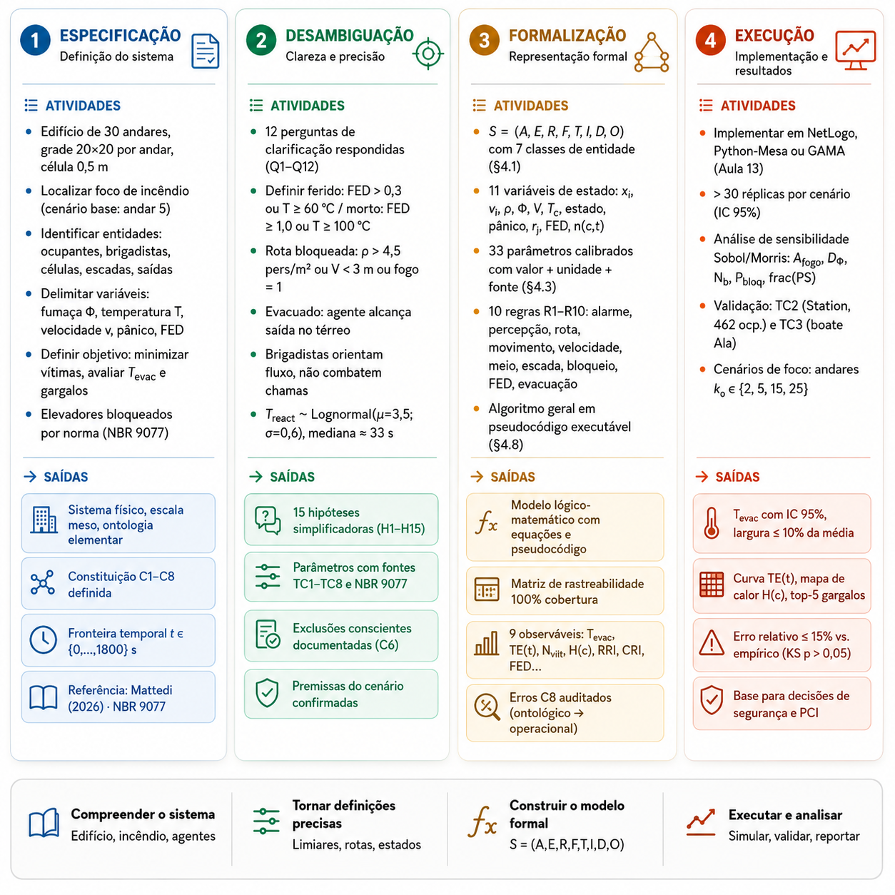
3.3. SDD

Slide 17
4. Computador

Slide 18
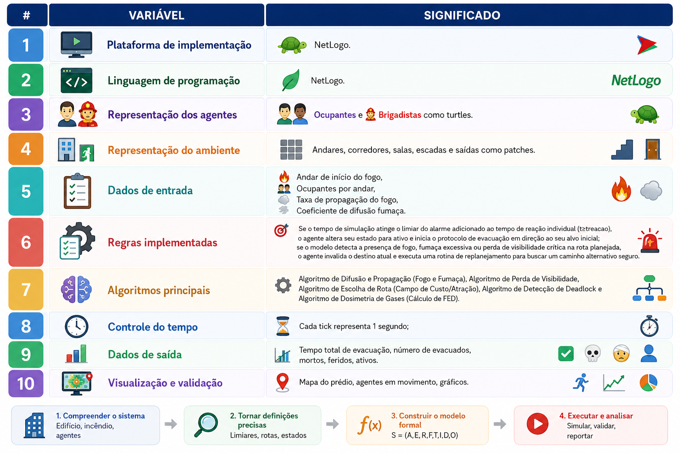

Slide 19
5. Execução

Slide 20
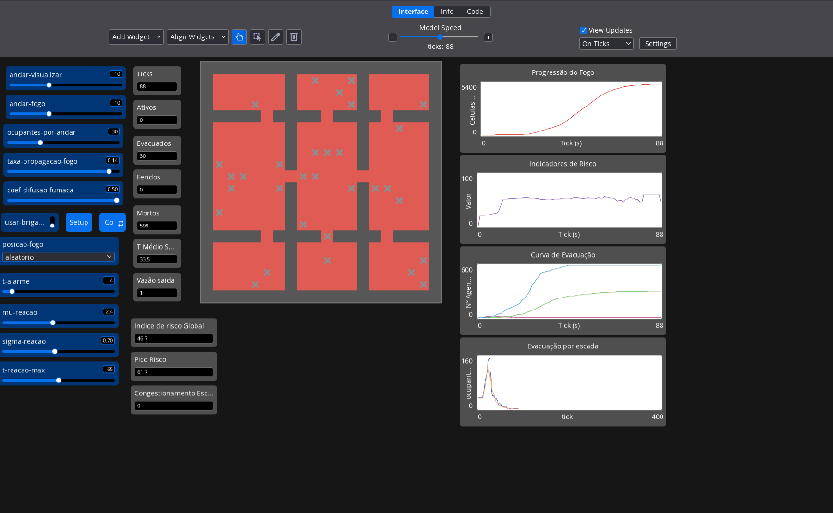
5.1. Cenário 1

Slide 21
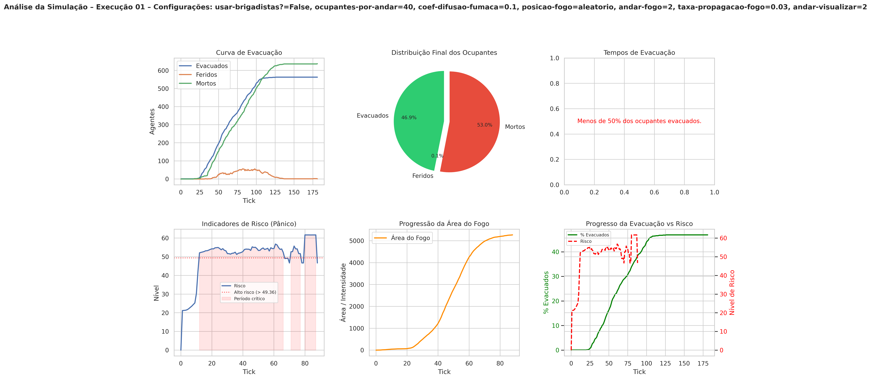
5.1. Cenário 1

Slide 22
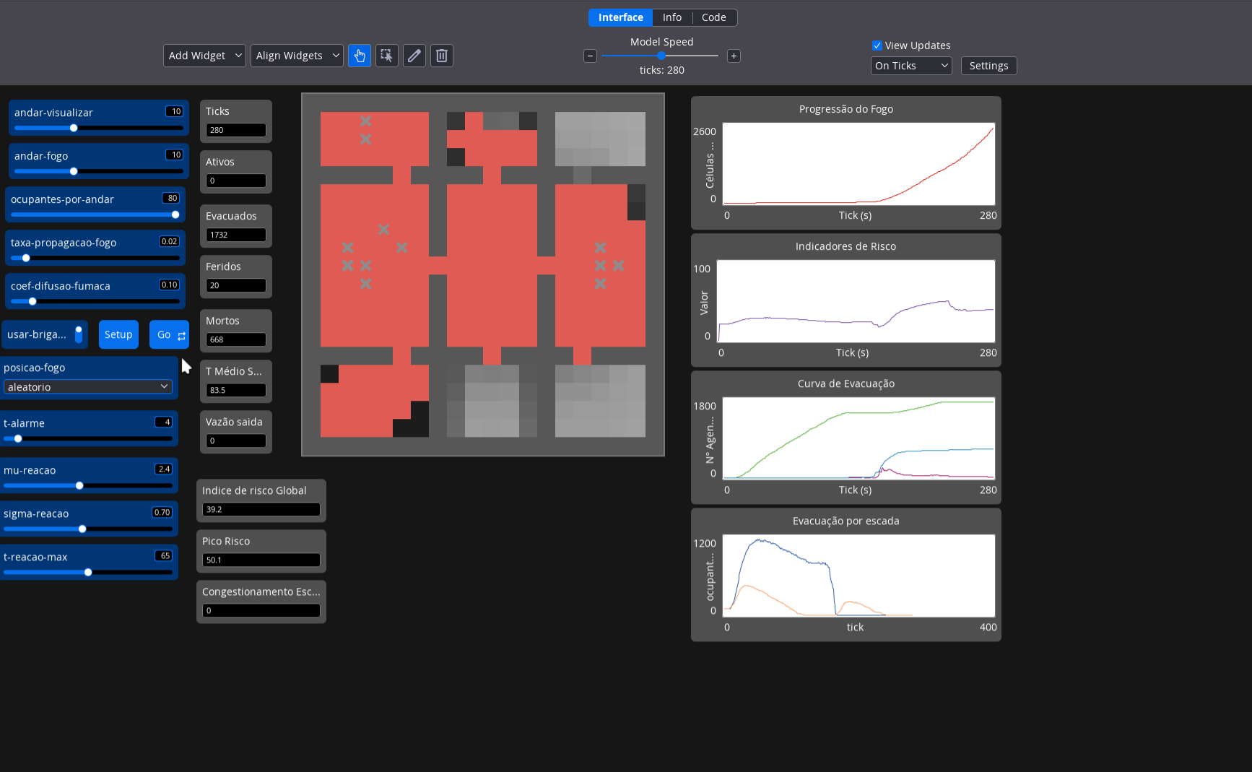
5.2. Cenário 2

Slide 23
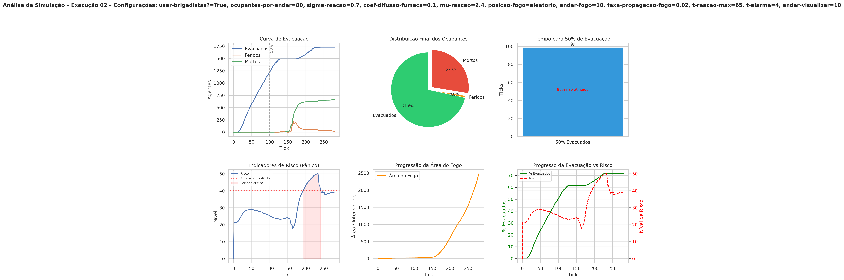
5.2. Cenário 2

Slide 24
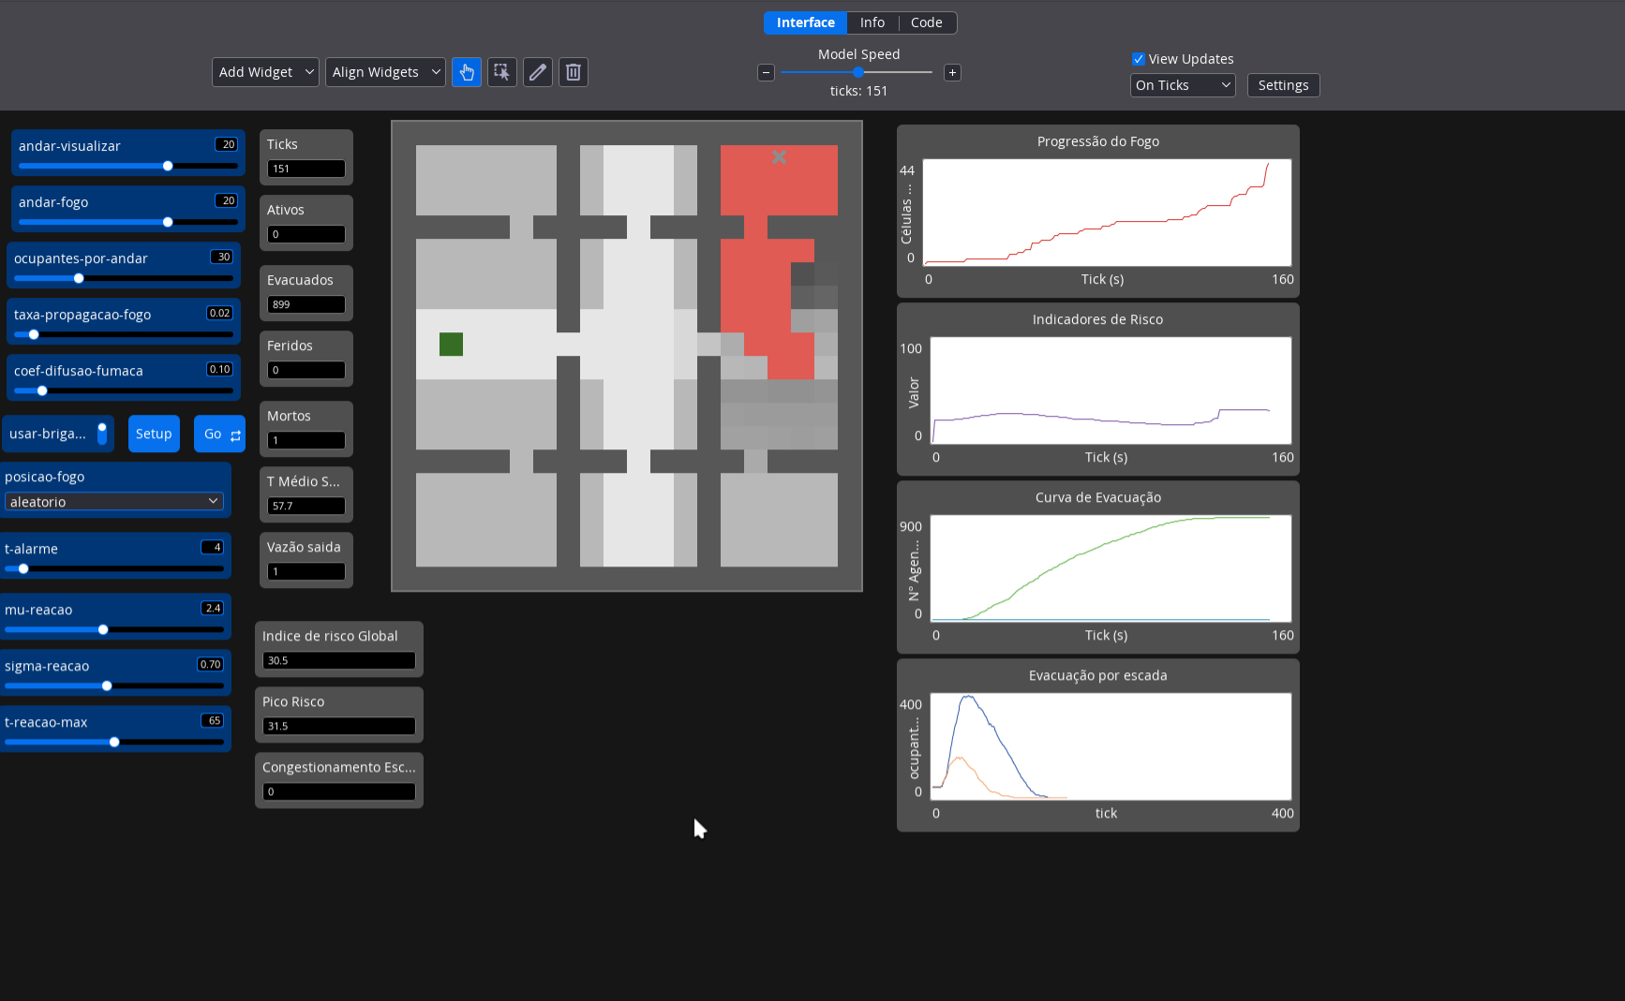
5.3. Cenário 3

Slide 25
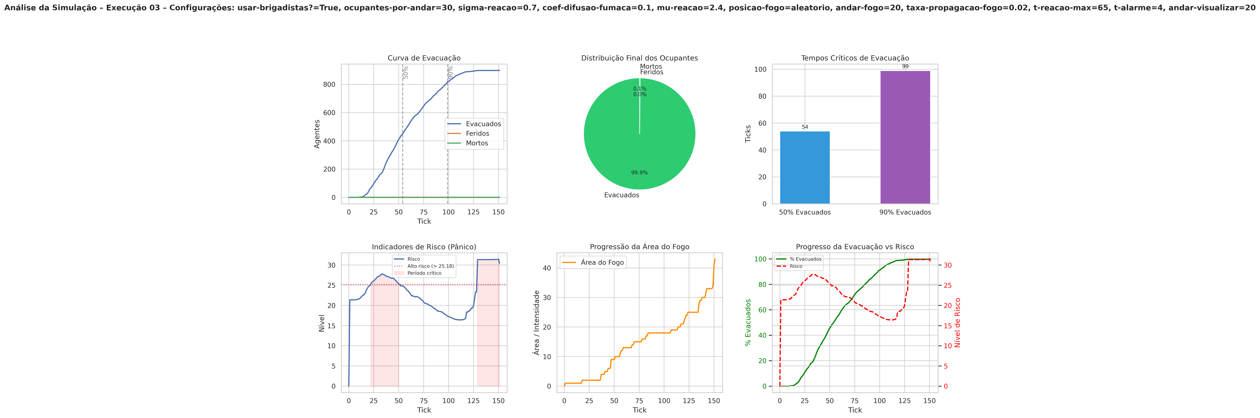
5.3. Cenário 3

Slide 26
6. Observação

Slide 27
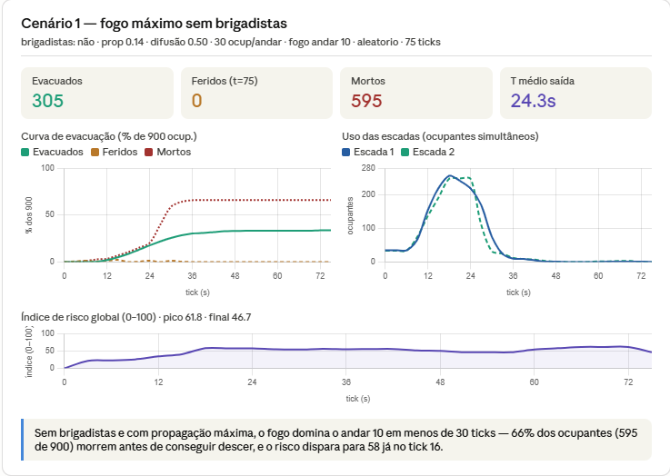

Slide 28
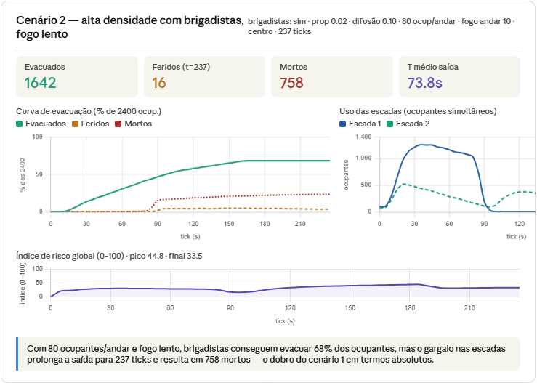

Slide 29
